Slide 1
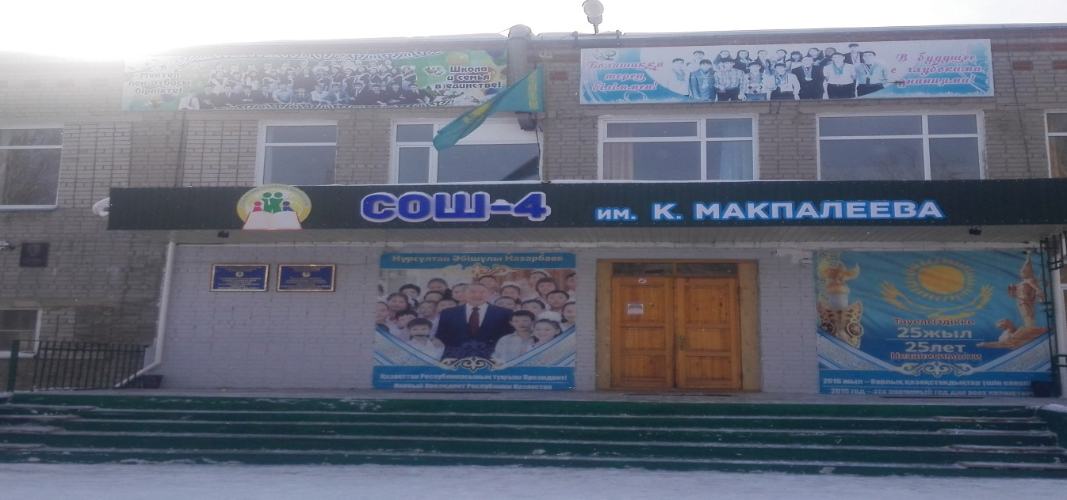
Камал Макпалеев атындағы №4 жалпы орта білім беру мектебі

Slide 2
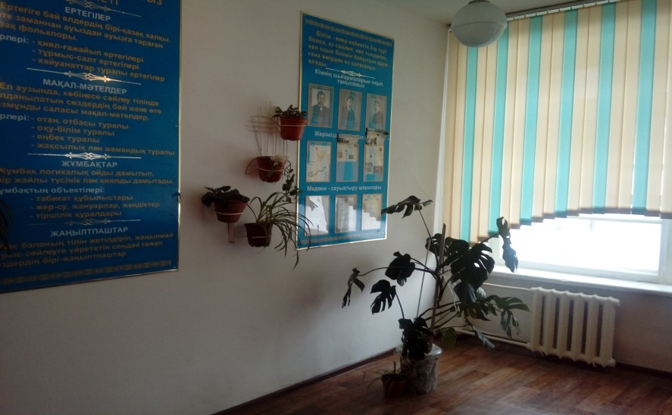
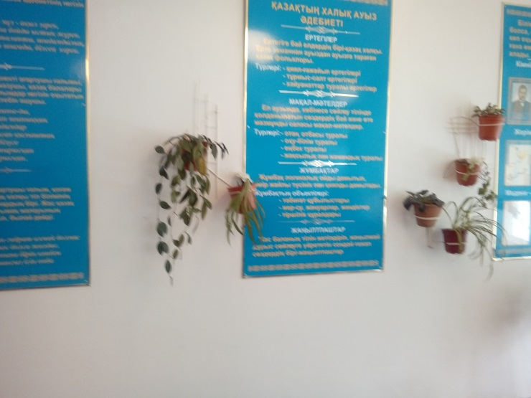
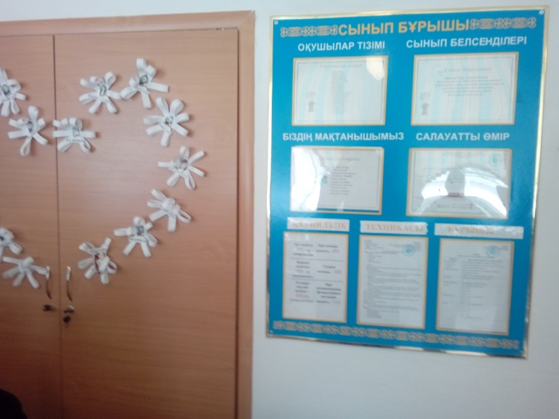
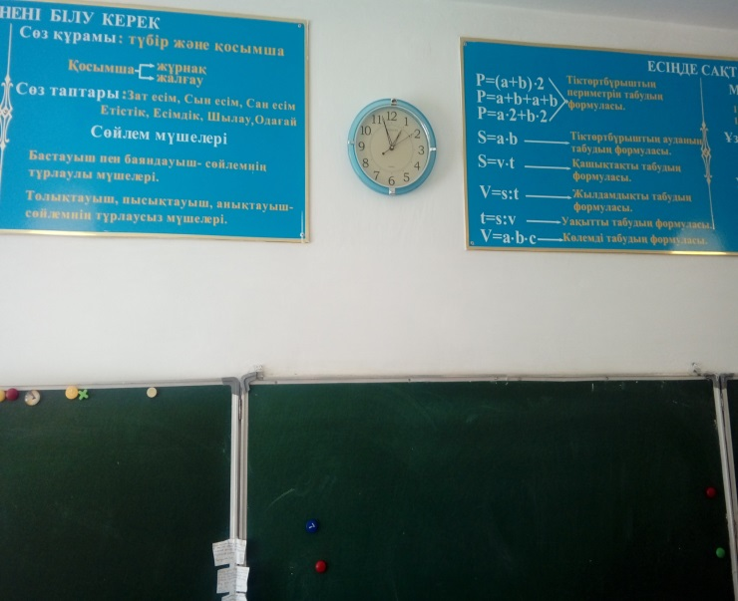
Бастауыш сыныптың кабинеттері
№ 42-ш кабинет

Slide 3
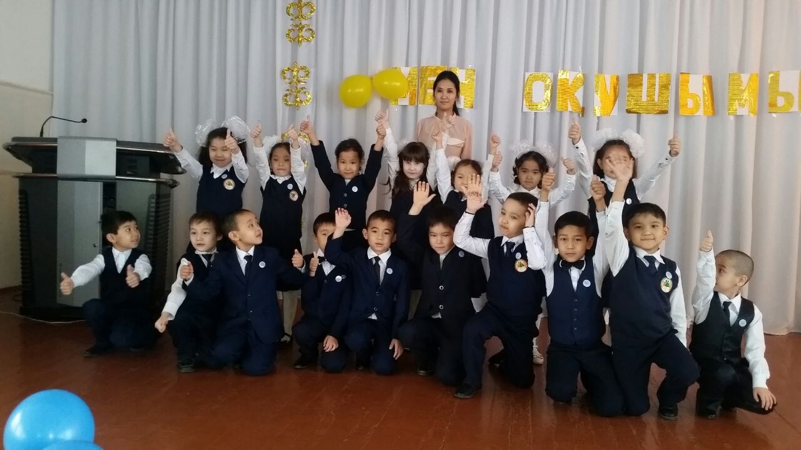
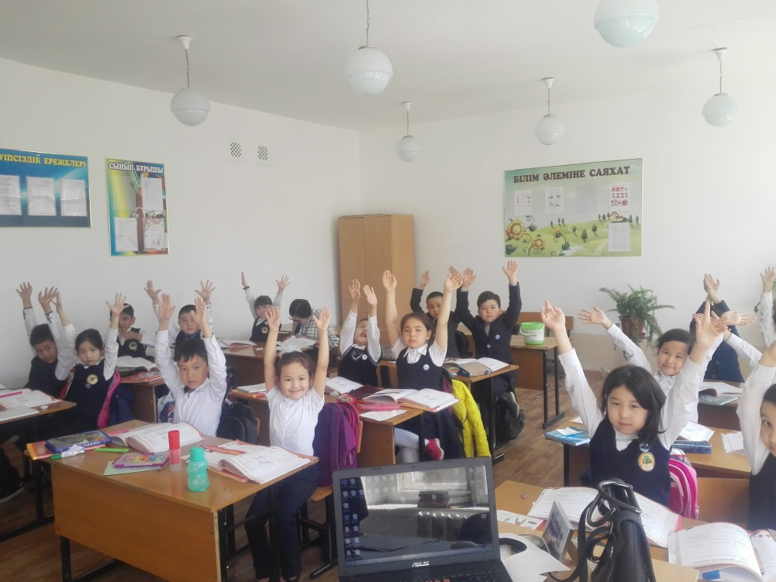
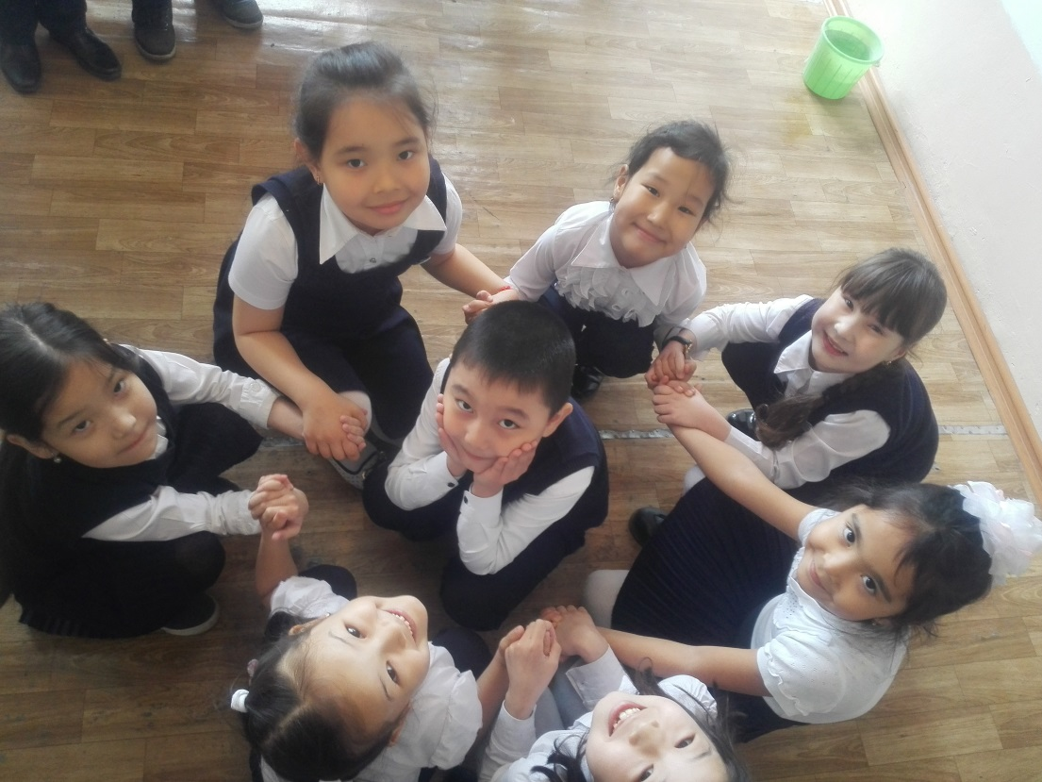
№ 43-ші кабинет

Slide 4
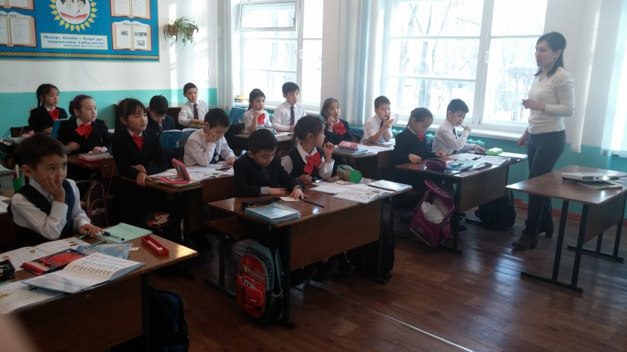
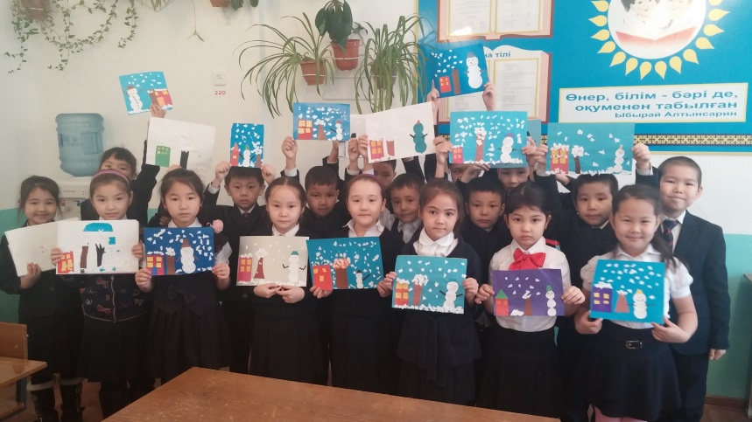
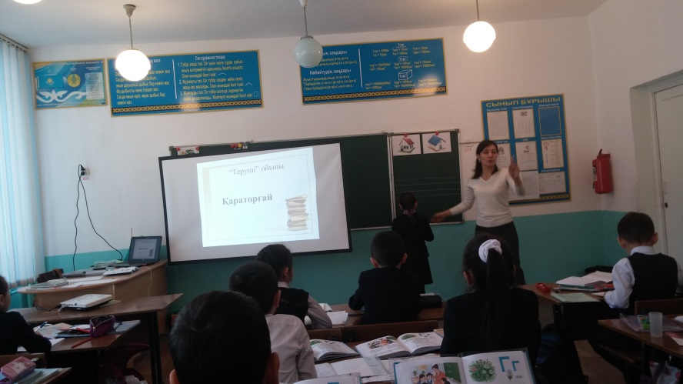
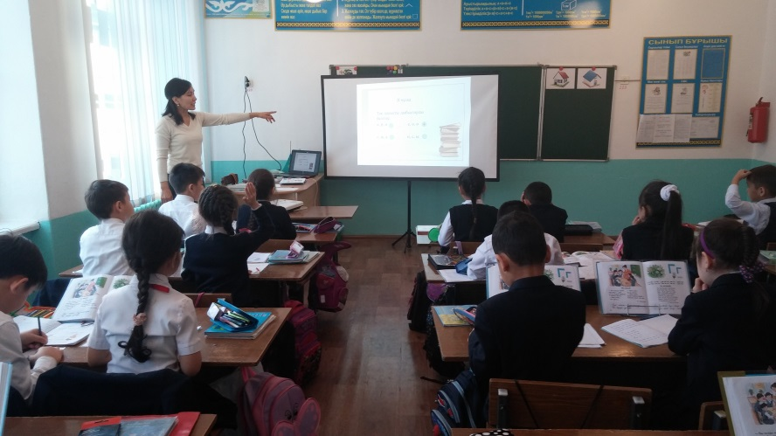
№ 41-ші кабинет

Slide 5
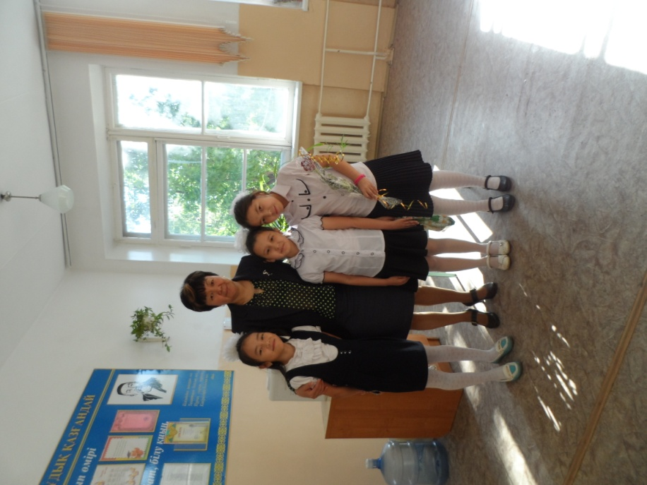
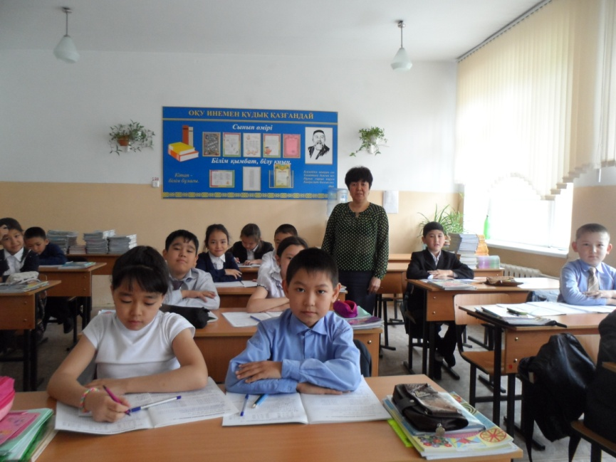
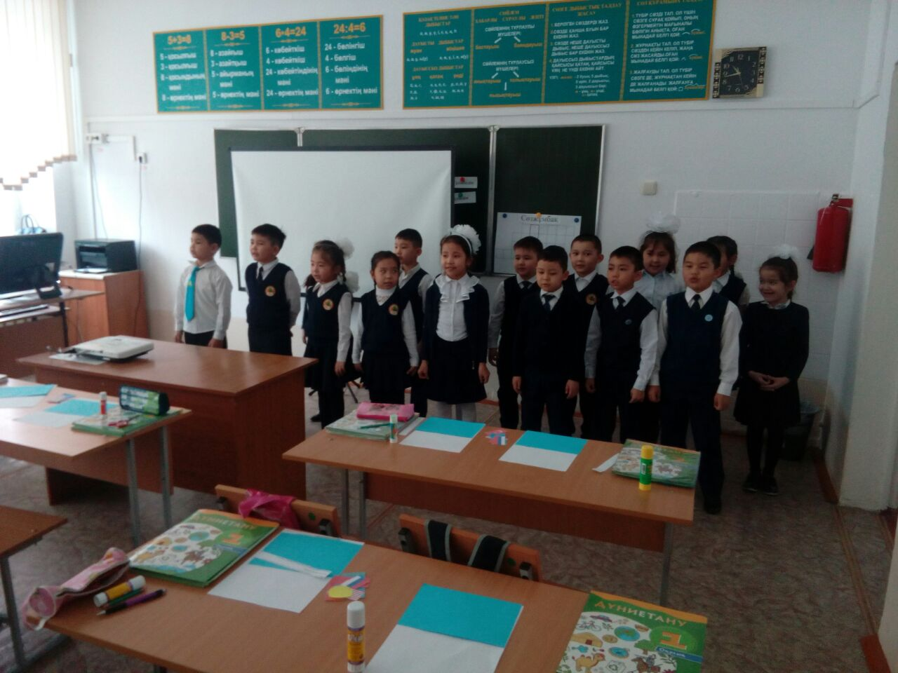
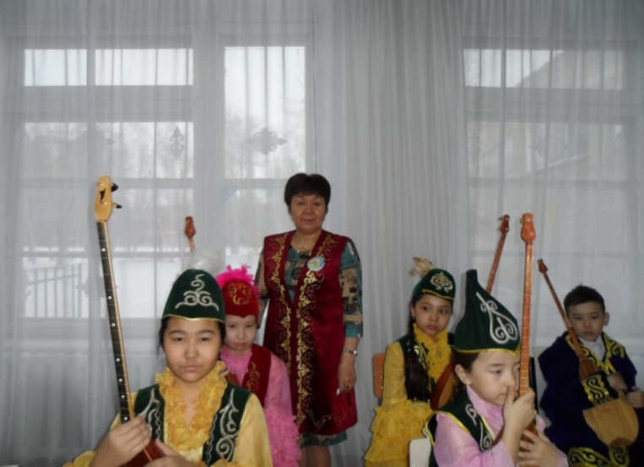
№ 49-шы кабинет

Slide 6
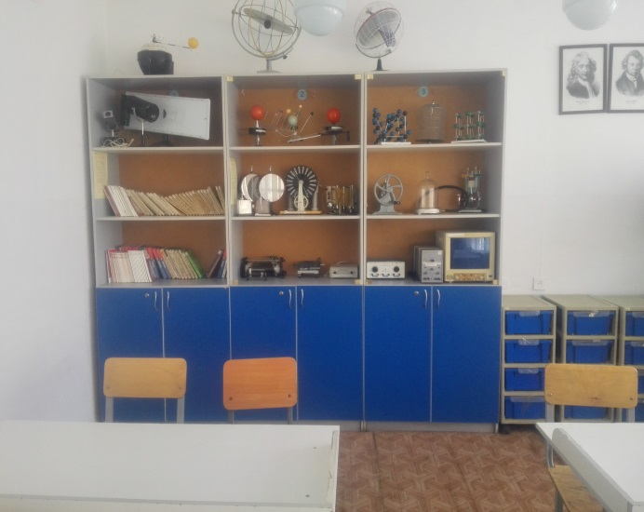
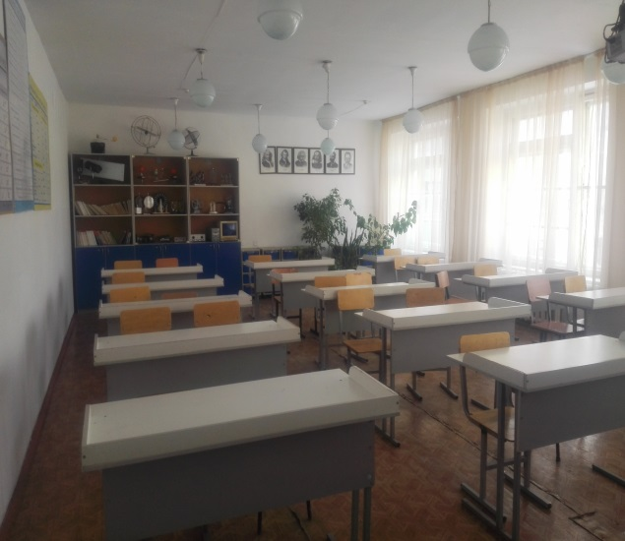
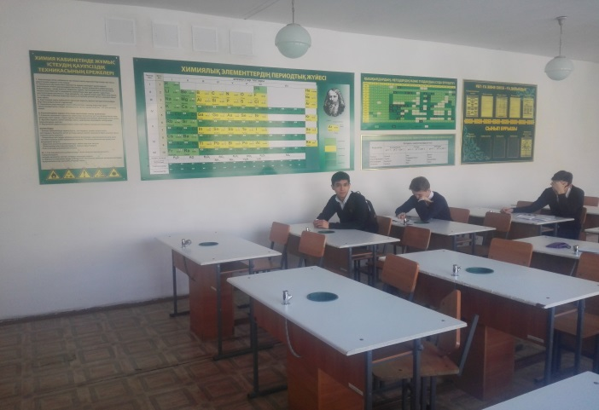
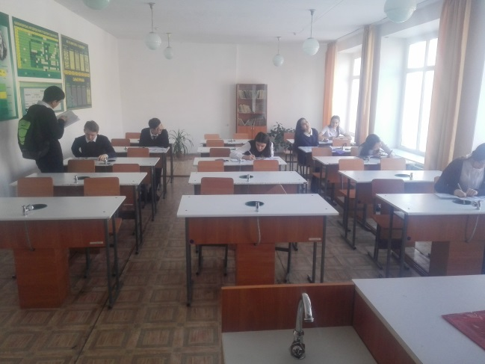
Химия және физика кабинеттері

Slide 7
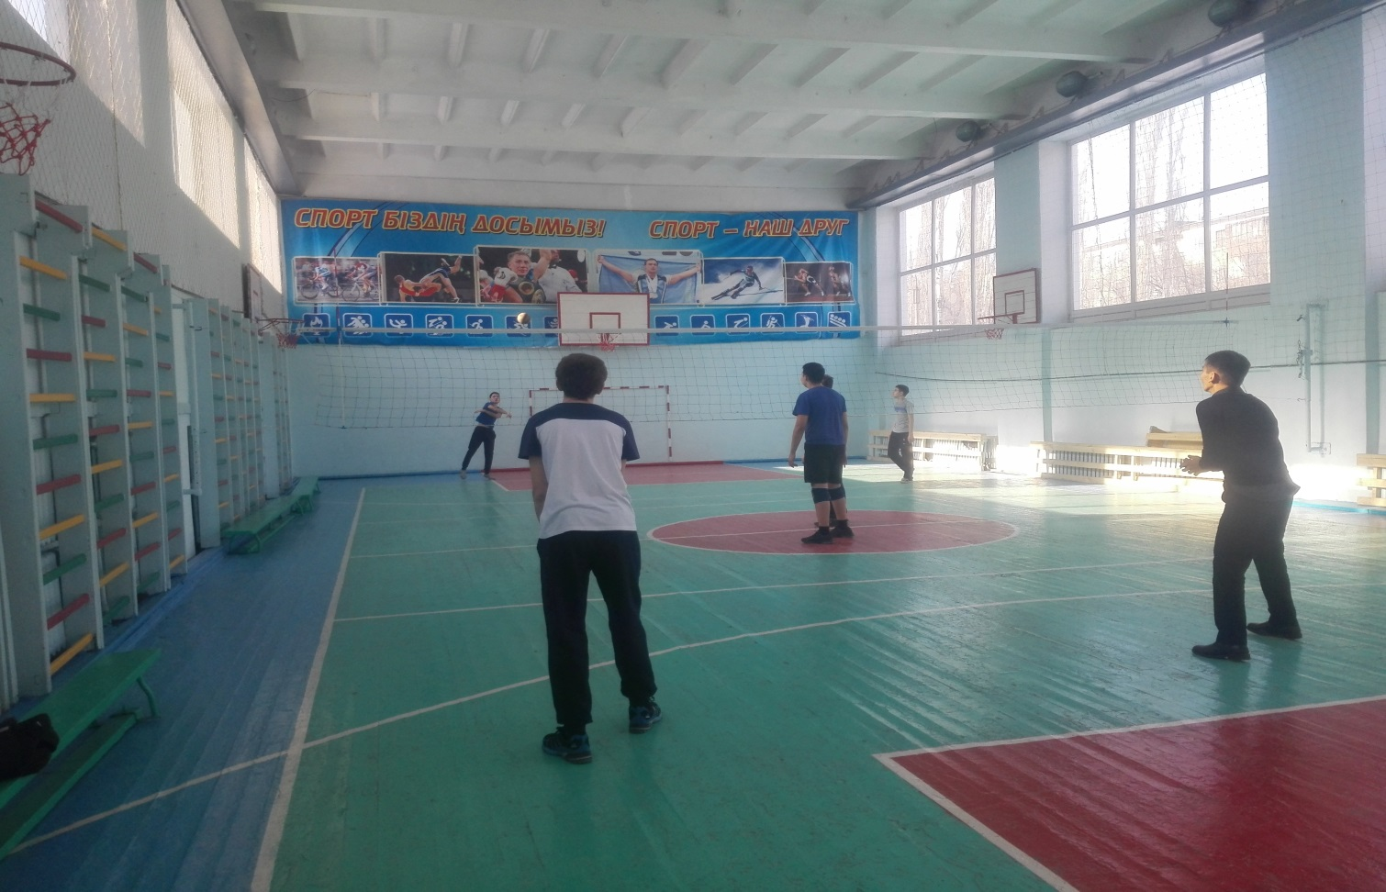
Спорттық зал

Slide 8
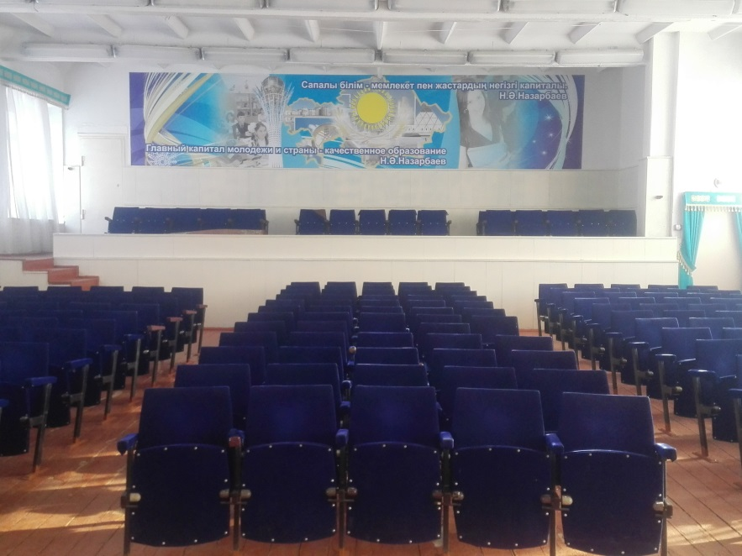
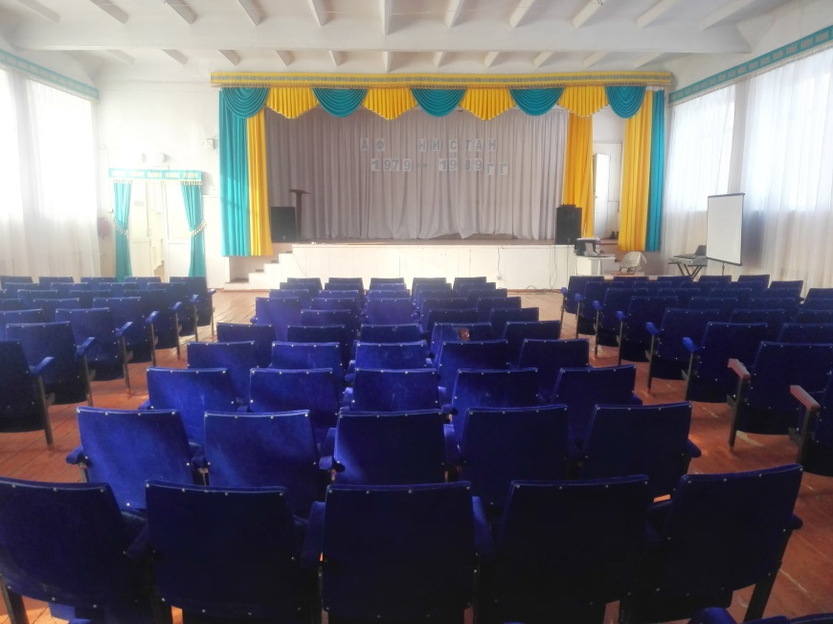
Актовый зал

Slide 9
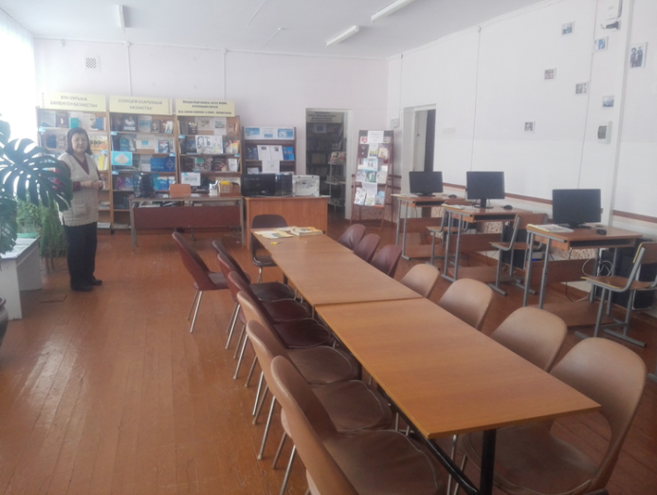
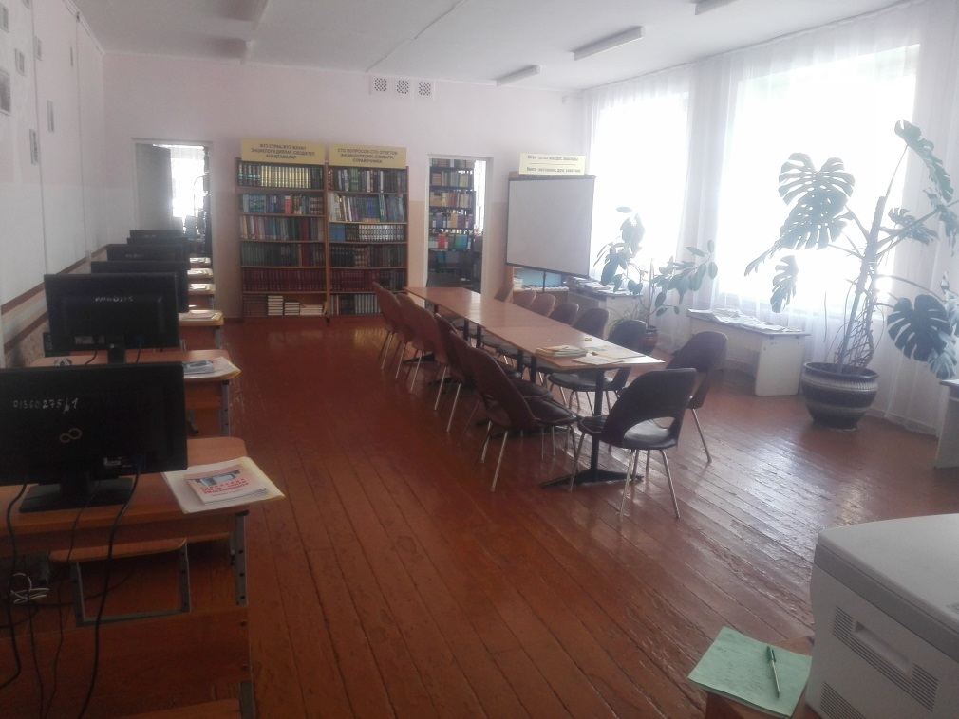
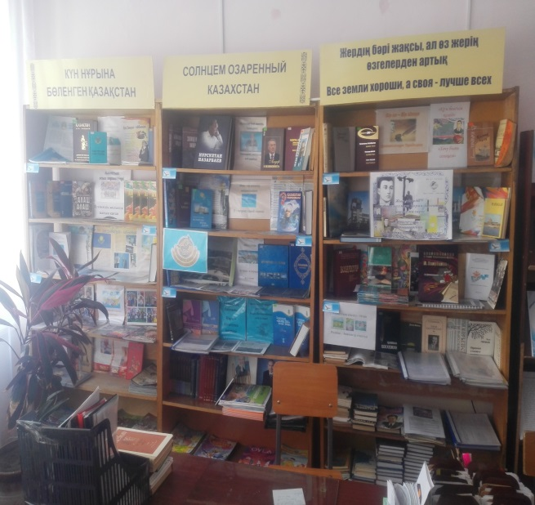
Мектеп кітапханасы

Slide 10
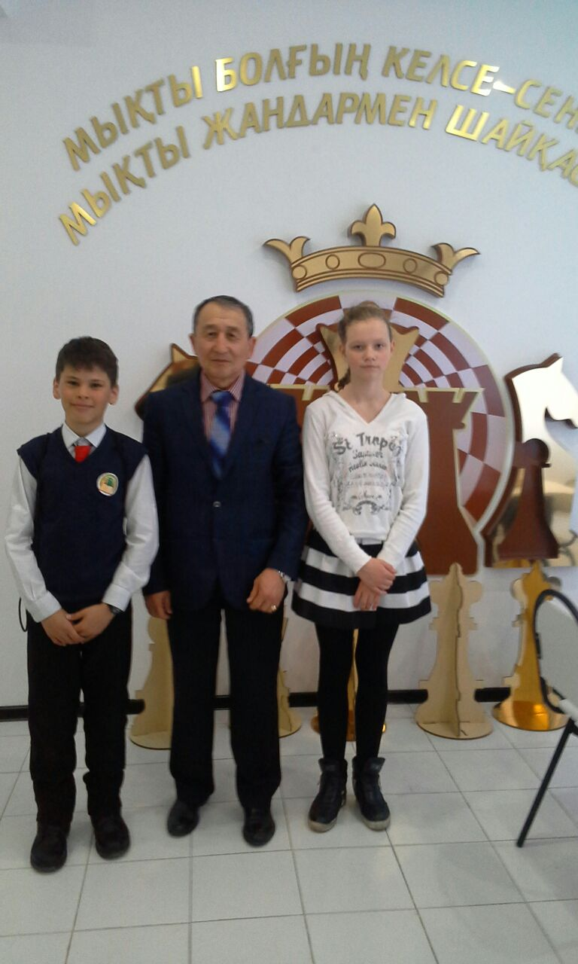
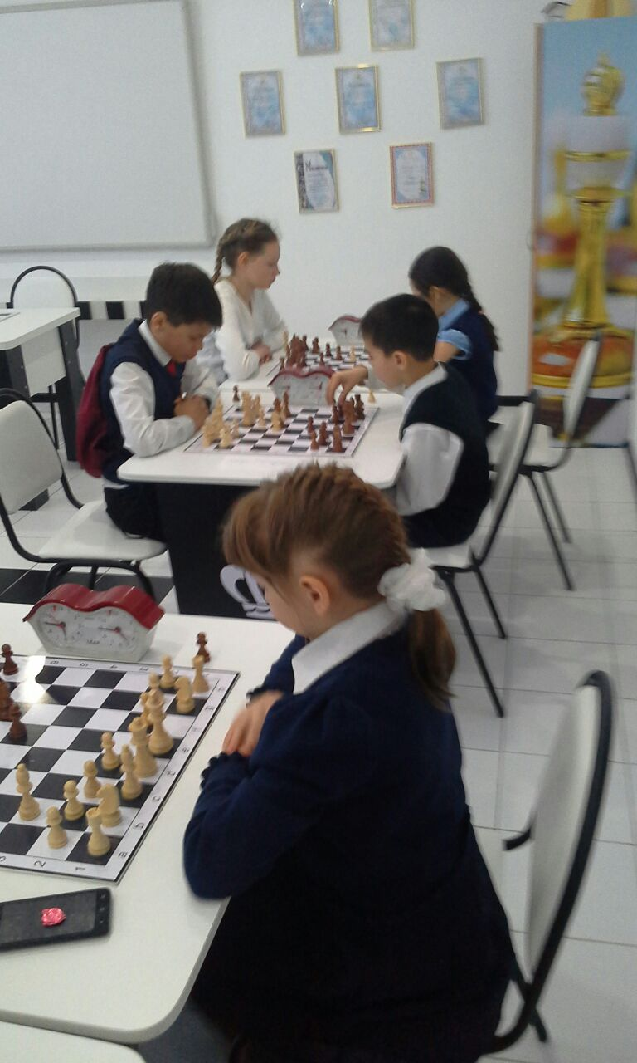
Шахмат үйірмесінің кабинеті

Slide 11
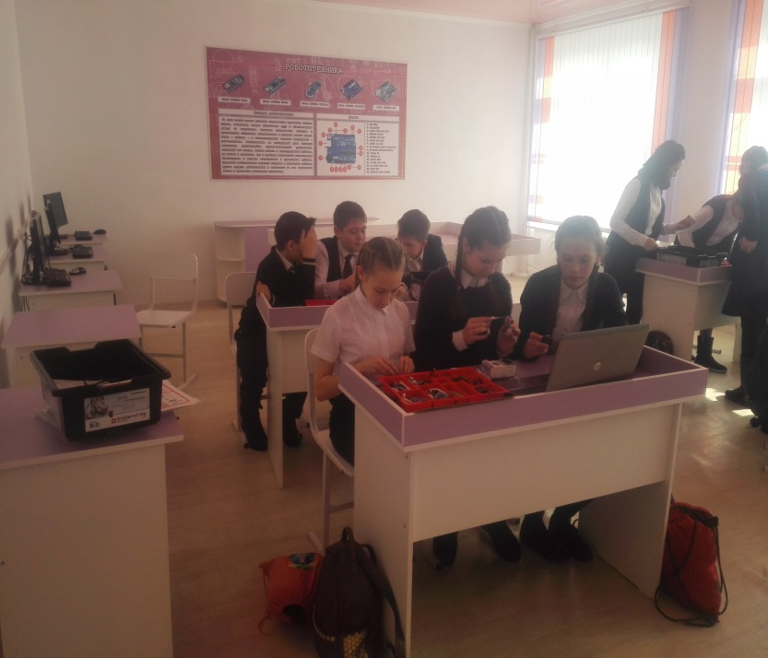
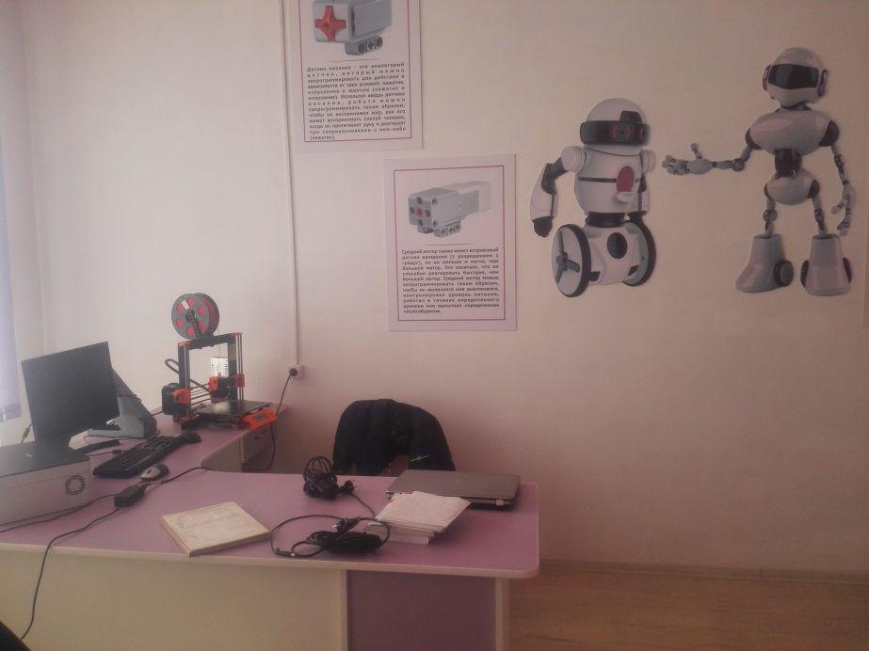
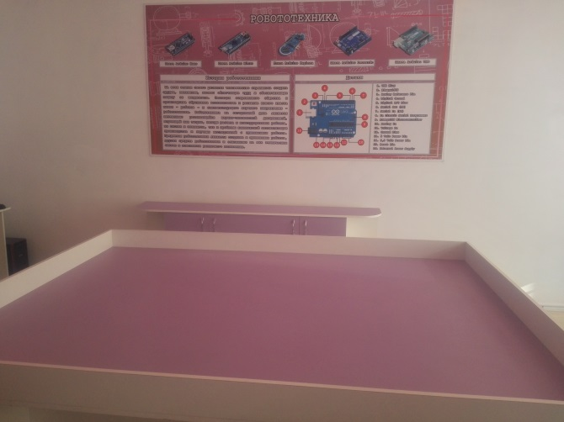
Робототехника үйірмесінің кабинеті

Slide 12
Мектепшілік үйірмелер
Шахмат үйірмесі
Жетекшісі:
Дүйсенбаев Қайролла
Ғалымжанұлы
Әртүрлі бағыттағы билер
Жетекшісі: Иманбекова Жадыра
Тохтарбаевна
Робототехника
Жетекшісі: Ладин Роман
Владимирович

Slide 13
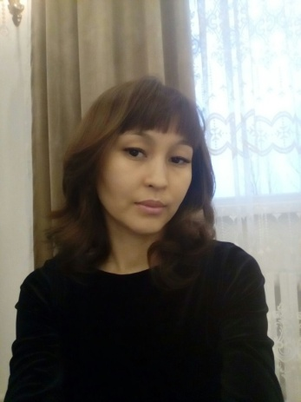
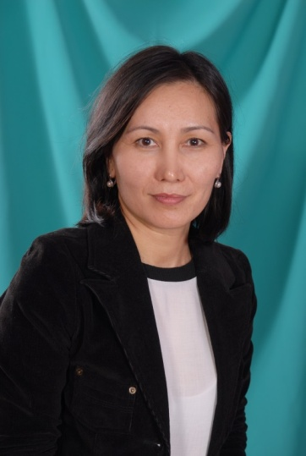
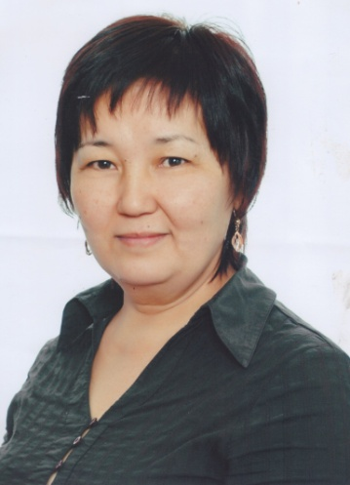
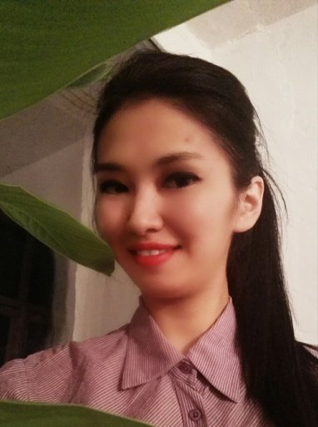
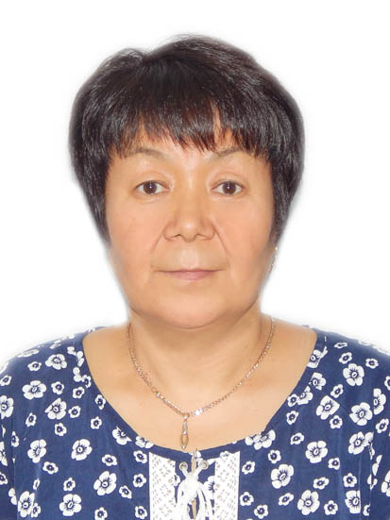
Біздің мұғалімдер

Slide 14

Бастауыш сынып мұғалімі
Шарипова Ағайша Сатыбалдықызы
Білімі: Жоғары.
Мамандығы: Бастауыш сынып мұғалімі,
қазақ тілі мен әдебиеті мұғалімі
Санаты: жоғары
Педагогикалық өтілімі: 35 жыл
Бастауыш сынып мұғалімі: 35 жыл

Slide 15
Мұғалімнің жетістіктері
Астана қаласы «Ұлттық тестілеу орталығы» Мектептерді мемлекеттік аттестаттауға арналған тест тапсырмаларының құрастырушысы, сарапшысы Сертификат «Бастауыш мектептің оқу үдерісінде оқытудың белсенді түрлері мен әдістерін қолдану» Павлодар облысы «Білім беруді дамытудың инновациялық орталығы» | 2005-2017ж.ж. 2016 ж.
Диплом «Эрудит» Республикалық байқауларға шәкірттерін белсенді қатыстырып, шығармашыл ұрпақ тәрбиелеуге қосқан үлесі үшін марапатталады | 2016 ж.
Алғыс хат, «Нұр Отан» Елбасының саясатын жүзеге асыруға атсалысып, азаматтық белсенділігі үшін марапатталады | 2016 ж.
Сертификат «Педагогтардың шығармашылық жазу дағдыларын дамыту» тренингіне қатысқанын растайды | 2017 ж.
Сертификат Павлодар облысы «Білім беруді дамытудың инновациялық орталығы» «Жаңартылған білім беру мазмұнының тәжірибелі-бағдарлы PISA,TIMSS» тақырыбында тәжірибе таратқаны үшін берілді. III-ДӘРЕЖЕЛІ ДИПЛОМ Республикалық сайыс, «Үздік сабақ презентациясы» | 2018 ж.

Slide 16

Жомартова Камал Сатыбалдықызы
Білімі: Жоғары.
Мамандығы: Бастауыш сынып мұғалімі
Санаты: жоғары
Педагогикалық өтілімі: 25 жыл
Бастауыш сынып мұғалімі: 25 жыл

Slide 17
Мұғалімнің жетістіктері
Астана қаласы, «Ұлттық тестілеу орталығы» Мектептерді мемлекеттік аттестаттау, ОЖСБ тест тапсырмаларының құрастырушысы, сарапшысы | 2010-2018 ж.ж.
Халықаралық ғылыми-практикалық конференция шеңберінде өткізілген ҚР Тәуелсіздігінің 25-жылдығына арналған «Мәңгілік ел»: Қазақстан Республикасының орта білім беру жүйесінде ұлттық патриоттық идеяны жүзеге асырудың көкейкесті мәселелері» атты семинар, сертификат Алғыс хат, «Нұр Отан» партиясы Көпжылдық ерен еңбегі, белсендіазаматтық ұстанымы үшін | 2016 ж. 2016 ж.
Диплом «ПОНИ» Халықаралық байқауларының жүлдегерлері мен жеңімпаздарын дайындағаны үшін | 2016, 2017 ж.
II-ДӘРЕЖЕЛІ ДИПЛОМ Мемлекеттік тілде оқытатын мектептердің арасында өткен Республикалық сырттай «Сананың ашықтығы» олимпиадасы | 2017 ж.
III-ДӘРЕЖЕЛІ ДИПЛОМ, «Дарабоз» оқу орталығының ұйымдастыруымен өткен республикалық «Үздік сабақ презентациясы» конкурсы | 2018 ж.

Slide 18
Ешенова Баян Кадыркешовна
Білімі: Жоғары.
Мамандығы: Бастауыш оқыту педагогикасы мен әдістемесі
Санаты: жоғары
Педагогикалық өтілімі: 32 жыл
Бастауыш сынып мұғалімі: 32 жыл

Slide 19
Мұғалімнің жетістіктері
Қазақ тілінде оқытатын мектептердегі бастауыш сынып пәндері бойынша жаңартылған білім беру бағдарламасын меңгергені туралы СЕРТИФИКАТ. | 2016 ж.
Заманауи сабақты жоспарлау және ұйымдастырудың ерекшеліктері. СЕРТИФИКАТ. | 2017 ж.
Мемлекеттік тілде оқытатын мектептердің арасында өткен Республикалық сырттай «Сананың ашықтығы» олимпиадасына қатсқаны үшін СЕРТИФИКАТ | 2017 ж.
Республикалық «Білім айнасы» газетінің редакциясы ұйымдастырған «Педагогтардың шығармашылық жазу дағдыларын дамыту» тренингінің қатысушысы. СЕРТИФИКАТ. | 2017 ж.

Slide 20

Бакасова Сәуле Ноянқызы
Білімі: Жоғары. Магистр дәрежесі.
Мамандығы: Бастауыш оқыту педагогикасы мен әдістемесі
Санаты: ІІ
Педагогикалық өтілімі: 8 жыл
Бастауыш сынып мұғалімі: 6 жыл

Slide 21
Мұғалімнің жетістіктері
Мемлекеттік тілде оқытатын мектептердің арасында өткен Республикалық сырттай «Сананың ашықтығы» олимпиадасына қатсқаны үшін СЕРТИФИКАТ | 2017ж.
Қазақ тілінде оқытатын мектептердегі бастауыш сынып пәндері бойынша жаңартылған білім беру бағдарламасын меңгергені туралы СЕРТИФИКАТ. | 2016 ж.
Бастауыш мектептің оқу үдерісінде оқытудың белсенді түрлері мен әдістерін қолдану» тақырыбы бойынша облыстық семинарда тәжірибесімен бөліскені үшін СЕРТИФИКАТ | 2016 ж.
Сын тұрғысынан ойлау технологиясы бойынша оқығанын және аталған технологияға сәйкес мектепішілік жаттықтырушы бола алатынын растайтын ДИПЛОМ. | 2015 ж.
Ұстаздар арасындағы қалалық пән олимпиадасында ІІІ орыға ие болғаны үшін ГРАМОТА | 2014 ж.

Slide 22

Ермек Асемгүл Жұмабекқызы
Туған жылы: 21.09.1987 ж.
Білімі: Жоғары.
Мамандығы: Бастауыш оқыту педагогикасы мен әдістемесі
Санаты: ІІ
Педагогикалық өтілімі: 11 жыл
Бастауыш сынып мұғалімі: 8 жыл

Slide 23
Мұғалімнің жетістіктері
«TIMS, PIRLS» халықаралық зерттеулері аясында оқушылардың функционалдық сауаттылығын қалыптастыру. Бастауыш сынып мұғалімдері әрекетінің ғылыми-дидактикалық негіздері. СЕРТИФИКАТ: | 2015ж.
Мемлекеттік тілде оқытатын мектептердің арасында өткен Республикалық сырттай «Сананың ашықтығы» олимпиадасына қатсқаны үшін СЕРТИФИКАТ | 2017 ж.
Республикалық «Білім айнасы» газетінің редакциясы ұйымдастырған «Педагогтардың шығармашылық жазу дағдыларын дамыту» тренингінің қатысушысы. СЕРТИФИКАТ. | 2017 ж.
КИО олимпиадасының қатысушысы СЕРТИФИКАТ | 2017 ж.

